Slide 1
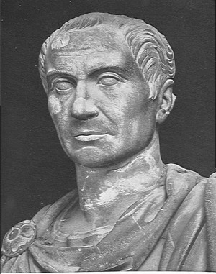
Marko Terencije Varon i antikvarstvo
http://quotesgram.com/marcus-terentius-varro-quotes/
legendo autem et scribendo vitam procudito
(Sat. Men. 554)

Slide 2
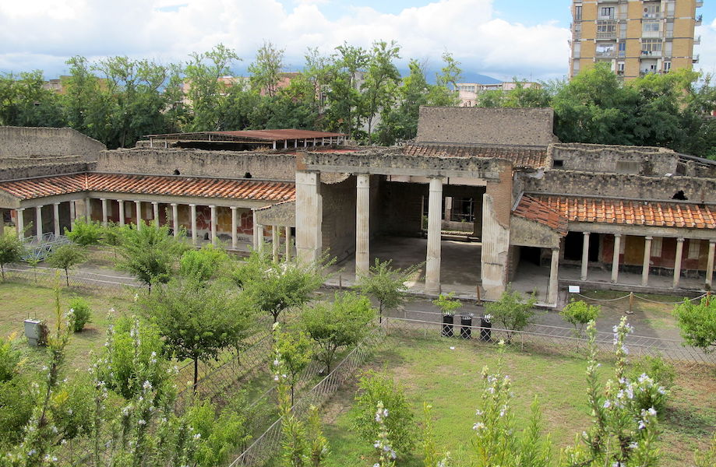
Doba proučavanja etimologija i jezika, nastanka institucija i običaja
Stvaranje nacionalnog identiteta pred sve većim obzorom rimskog svijeta i sve većih raskola unutar njega
Uspostavljanje i čuvanje tradicije
Kritike suvremenih poroka
Jeffrey A. Becker,
„Roman domestic architecture (villa)”
https://www.khanacademy.org/humanities/ancient-art-civilizations/roman/beginners-guide-rome/a/roman-domestic-architecture-villa

Slide 3
Tit Pomponije Atik
Titus Pomponius Atticus, 110.-32.g.pr.Kr.
Vitez, apolitičan (epikurejac)
Ciceronov prijatelj s kućom na Kvirinalu: mjesto okupljanja učenjaka
Za Sulinih proskripcija otišao u Atenu do 65.pr.Kr., i kasnije često boravio u Grčkoj
Napisao povijesni priručnik, Godišnjak (Liber annalis)
rimska povijest do 47. g
Izdavač Ciceronovih govora
Skupljač memorabilia („album” znamenitih Rimljana), čuvar rimskih starina (mos maiorum)
Notes:
Utjecaj na Augusta za očuvanje tradicije

Slide 4
M. Terentius Varro Reatinus
116.- 27. pr.Kr., iz Reate (sabinsko područje)
Najvažniji rimski filolog: polihistor (filozofija, retorika, filologija, pjesme), enciklopedist
Učenik Akcija i Lucija Elija Stilona (filolog i antikvarist)
u Ateni s Ciceronom sluša eklektičkog filozofa Antioha iz Askalona
78-77. sudjelovao je u ratovima s Ilirima u Dalmaciji
Borio se na strani Pompeja u vanjskim ratovima i u građanskom
49-48. član komisije za raspodjelu zemlje u Italiji
48. nakon poraza kod Farsala vraća se u Italiju, dobiva natrag svoje imanje i povlači se iz javnog, tj. političkog života
Cezar mu 46. povjerava vođenje javne knjižnice
nije završio uređenje
43. Antonije ga je proskribirao, ali ga od progona spašava Kvint Fufije Kalen pa se sasvim posvećuje znanstvenom radu

Slide 5
Djela
70ak djela u preko 600 knjiga
50 poznato po naslovu, a samo je jedno kompletno sačuvano
Rimska povijest (sa stranim utjecajima) kroz grčku znanost
De re rustica (Seoski poslovi)
3 knj. o seoskoj ekonomiji napisani u dijaloškom obliku
Antiquitates (Starine, 41 knj.)
najznačajnije povijesno i antikvarsko djelo sa sakupljenim podacima o rimskim starinama (posvećeno Cezaru)
25 knj. rerum humanarum, a 16 knj. rerum divinarum
povijesni podaci o rimskoj civilizaciji, državnim uređenjima (kraljevstvo, republika), o kultovima, običajima, građevinama, topografiji itd. – sustavan pregled rimskog života i kako je nastao
Povijesni i antikvarski sadržaj imala su i djela:
De gente populi Romani; De vita populi Romani; De familiis Troianis; Imagines – Hebdomades (o važnim osobama u distisima i/li prozi); Annales; Ephemeris navalis ad Pompeium
De vita sua i Legationes (autobiografski u po 3 knjige)
Notes:
U antiquitates humanae datum osnutka Rima
De LL posvećeno Ciceronu, De vita p.R. posvećeno Atiku

Slide 6
Disciplinarum libri IX / Devet knjiga umijeća
obuhvaća sve što se smatralo bitnim za obrazovanje slobodnih ljudi – artes liberales:
gramatika, dijalektika, retorika, geometrija, artimetika, astronomija, glazba, medicina, arhitektura
enciklopedija u kojoj se tradicija peripatetičke sistematizacije združila s utilitarizmom; monografije su možda zasebna djela
Logistoricon libri LXXVI – grčki naslov djela otkriva i sadržaj
ἱστoρία, u koju su Grci ubrajali i mitove, miješa se s razmišljanjem – λόγος
Filozofski dijalozi: svaka knjiga obrađuje osobiti etički problem ilustriran primjerima iz života i karaktera neke određene ličnosti, bilo povijesne ili mitske
Dvočlani naslovi daju naslutiti sadržaj:
Catus de educandis liberis; Marius de fortuna; Atticus de numeris; Orestes de insania itd.
Čini se da su Varonovi likovi njegovi suvremenici ili netom umrli ljudi, a ne iz davne prošlosti kao kod Cicerona
De iure civili
zasebno djelo o rimskom pravu

Slide 7
Pjesnička djela
Poematum lib. X - potpuno nepoznate pjesme
didaktičko-filozofski ep De rerum natura ?
tragedije: Pseudotragoediarum lib. VI
vjerojatno su to bile parodije grčkih tragedija; imale su alegorijsko značenje s moralističkom poukom, a uzore u djelima cinika
Saturae Menippeae / Menipske satire (oko 150 knjiga)
mnoštvo sačuvanih kratkih fragmenata, u mješavini proze i raznih stihova; raznoliki sadržaj
karakteristike satirične dijatribe i komedije, duhovitost parodije /mita/; azijanski stil
mješavina znanstvene i zabavne literature, sakralnog i profanog, stvarnog i fantastičnog, uzvišenog i prostog ...
Uzori: Menip iz Gadare, kinik iz prve pol. 3. st.pr.Kr., Lucilije, Enije / Sljedbenici: Seneka, Petronije; ~ Lukijan iz Samosate
Notes:
MS: Eumenide (Eumenides) bile su usmjerene protiv pomodnih filozofa; Markov sluga (Marcipor) mogao je biti opis putovanja, u skladu s književnom modom koju je započeo Lucilije; Markovgrad (Marcopolis) sadržavao je opis utopijskoga grada; u Šezdesetogodišnjaku (Sexagesis) Varon je govorio o čovjeku koji je kao dijete zaspao, a kad se probudio kao šezdesetogodišnjak, shvatio je kako se u Rimu sve promijenilo nagore.
…paratragičke naslove, koji se slažu s ukupnim burlesknim i parodijskim duhom cijele zbirke: Tijestoedip (Oedipothyestes), Slamnati Ajant (Aiax stramenticius), Lažni Eneja (Pseudaeneas), Ganimed (Catamitus)
Plovidba uokolo (Períplous) vjerojatno se temeljila na Lucilijevoj satiri Putovanje na Siciliju (Iter Siculum).

Slide 8
Filološka djela:
De antiquitate litterarum; De origine linguae Latinae; De similitudine verborum; De compositione saturarum; Quaestiones Plautinae lib. V; De comoediis Plautinis; De scaenicis originibus; De actionibus scaenicis; De poetis; De poematis…
Proučavao arhajsku dramu, posebno Plauta
De lingua Latina u 25 knjiga
fragmentarno očuvane V-X
od problema nastanka jezika i etimologije do morfologije, sintakse i stilistike; problem analogije i anomalije
Jedan od najboljih govornika svoga doba:
Orationes libri XXV od kojih su 3 knjige tvorile suasiones, a 22 govore (orationes)
Notes:
O starini pisma – Luciju Akciju

Slide 9
De re rustica (Rerum rusticarum libri tres) Seoski poslovi
napisano 37. kad je imao 80 godina
Namijenjeno obnovi zapuštene italske zemljoradnje (latifundije, ratovi)
Djelo je stručna literatura koju je Varon literarno obradio, a pisano je u dijaloškom obliku
Knj. I - posvećena Varonovoj ženi Fundaniji koja je kupila imanje i traži od muža savjete kako ga treba voditi; poljodjelstvo
Knj. II - posvećena poznatom uzgajivaču stoke Turaniju Nigeru; općenito o uzgoju stoke
Slika Italije (Viri magni nostri maiores non sine causa praeponebant rusticos Romanos urbanis)
Knj. III - posvećena susjedu Kvintu Piniju koji se bavi uzgojem tzv. luksuzne robe za gradsku tržnicu (kokoši, patke, ptice / prepelice, pčele, ribe)
Notes:
U dijalogu sudjeluju Varon i Tit Pomponije Atik

Slide 10
Publije Nigidije Figul
Publius Nigidius Figulus
Cezarov protivnik, umro u progonstvu 45.g.pr.Kr.
Proučavao filozofiju (novopitagorejac), prirodoslovlje i kozmologiju
„čarobnjak”
Gramatičke zabilješke (Commentarii grammatici)
najmanje 29 knjiga, gramatičke i antikvarske teme
De sphaera graecanica / De sphaera barbarica, De diis, De augurio privato, De extis, De somniis, De vento, De terris, De animalibus…
Notes:
Nadimak figulus = lončar < izjavio da se svijet vrti oko svoje osi brzinom lončareva kola

